Slide 1
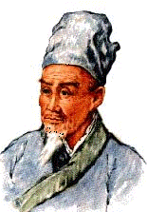
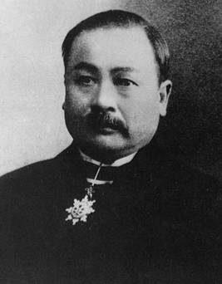
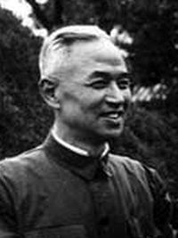
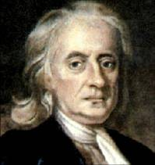
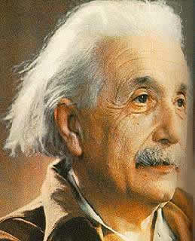
第六单元 杰 出 的 科 学 家
中国古代中医药学家 李时珍
著名铁路工程师 詹天佑
杰出的地质学家 李四光
伟大物理学家 牛顿、爱因斯坦

Slide 2
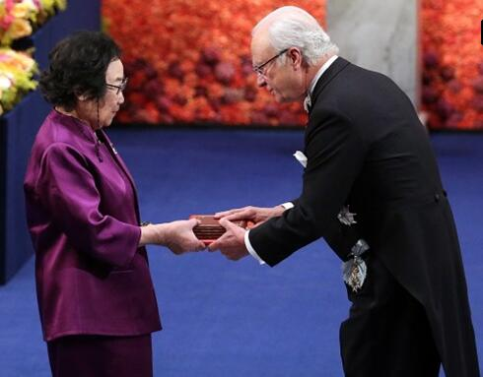

Slide 3
2015年12月11日，诺贝尔奖颁奖仪式，在瑞典斯德哥尔摩音乐厅举行，我国著名中医科学家屠呦呦，从瑞典国王卡尔十六世·古斯塔夫手中，接过2015年诺贝尔生理学或医学奖获奖证书及金质奖章。屠呦呦是第一位获得诺贝尔科学奖项的中国本土科学家、第一位获得诺贝尔生理学或医学奖的华人科学家。该奖是中国医学界迄今为止获得的最高荣誉，突出贡献是创制新型抗疟药青蒿素和双氢青蒿素。

Slide 4
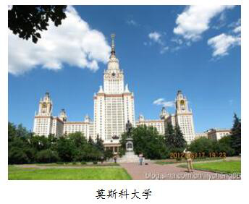

Slide 5
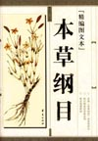
第1课
杰出的中医药学家李时珍
课标要求：
了解李时珍的主要事迹，认识他对社会发展所作的贡献。

Slide 6
中医药学成就
人物 | 朝代 | 著作 | 地位
战国到秦汉 |  | 《神农本草经》 | 收载药物365种，涉及病证约170多种，
战国到西汉 |  | 《黄帝内经》 | 奠定了中医学的理论基础
扁鹊 | 战国 | 四诊法 | 望闻问切
医圣张仲景 | 东汉 | 《伤寒杂病论》 | 临床中医学经典，载方269个
华佗 | 东汉 | 麻沸散五禽戏 | 最早的麻醉药剂和保健操
孙思邈 | 唐朝 | 《千金方》 | 800多药物2000多药方
李时珍 | 明朝 | 《本草纲目》 | ？

Slide 7
一、李时珍的人生之路：
1.出身名医世家，
从小酷爱医学
2.三次乡试落榜，
坚定从医之路
3.宫廷御医之便，
饱识医术药材
4.深鉴《本草》遗误，
辞官回乡重修
5.27春秋努力，
编成《本草纲目》
李时珍

Slide 8

科 举 受 挫
少 年 立 志
明志
身如逆水船，
心比铁石坚；
望父全儿志，
至死不怕难。

Slide 9
中医药巨著《本草纲目》
“本草纲目”之意
本草：中药（本草学：有关中药方面的学问）；
纲目：药物分类体系
林奈是瑞典的分类学家和博物学家，他的《自然
系统》奠定了科学生物分类的基础,用7个等级将
生物逐级分类。这7个等级由高到低分别是:界、
门、纲、目、科、属、种。每种生物在分类系统
中都有自己固定的位置。例如:人属于 动物界，
脊椎动物门，哺乳纲，灵长目，人科，人属，人
种。

Slide 10
探究1：李时珍为什么要编撰《本草纲目》？
纠正历代药物学著作存在缺陷
（1）分类杂乱
（2）内容谬误：
药材名称混乱、药性认 识错误
（3）漏载药物

Slide 11
探究2:李时珍是怎样编撰《本草纲目》的？
编写过程
十年阅读，读万卷书，详细鉴别考证
② 亲自采药，行万里路，进行实地考察
③ 深入民间，虚心求教，收集民间药方
④ 栽培药材，炮制药物，摸清药物药性

Slide 12

李时珍读书的范围很广，他除了读《内经》、《难经》、《伤寒论》、《脉经》、《甲乙经》等古典医书外，尤其喜欢钻研历代的“本草”（即历代的药物书）、其中，《证类本草》是他最喜欢读的药书。由于李时珍用心钻研前人的医学著作，又注意在医疗实践中学习并检验书本上的知识，因此，他的医术提高很快。

Slide 13
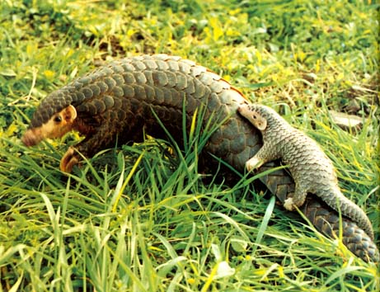
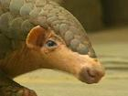
鲮鲤，即今天说的穿山甲，是过去比较常用的中药。陶弘景说它能水陆两栖，白天爬上岩来，张开鳞甲，装出死了的样子，引诱蚂蚁进入甲内，再闭上鳞甲，潜入水中，然后开甲让蚂蚁浮出，再吞食。为了了解陶弘景的说法是否对头，李时珍亲自上山去观察。并在樵夫、猎人的帮助下，捉到了一只穿山甲。从它的胃里剖出了一升左右的蚂蚁，证实穿山甲食蚁这点陶弘景是说对了。不过，从观察中，他发现穿山甲食蚁时，是挖开蚁穴，进行舐（shi舔）食，而不是诱蚁入甲，下水吞食，李时珍肯定了陶弘景对的一面，纠正了其错误之处。

Slide 14
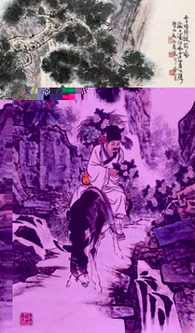
1572年李时珍穿上草鞋，背起药筐，在徒弟庞宪、儿子建元的伴随下，远涉深山旷野，遍访名医宿儒，搜求民间验方，观察和收集药物标本。
他首先在家乡蕲州一带采访。后来，他多次出外采访。除湖广外，还到过江西、江苏、安徽等地。盛产药材的江西庐山和南京的茅山、牛首山，也有他的足迹。
李时珍采药图

Slide 15
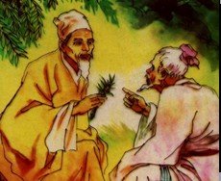
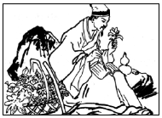
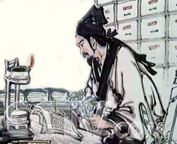
李时珍对民间流传的药方也认真地做过搜集研究。
一次，路过一个驿站，遇到一群北上的驿卒在站外用锅煮着一把粉红色的旋花汤喝。驿卒们告诉他说：“我们官命在身，长年奔走，筋骨都受过伤。喝了这种花熬的汤，可治筋骨痛，”李时珍听后高兴极了，觉得又增长了见识。
从此，他更大量地搜集民间药方。他接触的人很多，种田的、捕鱼的、砍樵的、打猎的、放牧的、采矿的、做手工业的，都成了他的助手和老师。
。

Slide 16
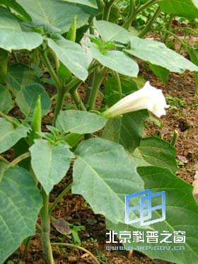
李时珍与曼陀罗的故事
李时珍在年轻的时候就听人说，有一种神奇的植物叫曼陀罗，人们一见到它就会情不自禁地又唱又跳。李时珍费了一些周折，终于找到了这种植物，一时并没有发现有什么异常。他为了探明究竟，也是为了改变人们的传说，走到哪里手里都拿着曼陀罗。后来他亲自服下了曼陀罗，发现它有麻醉和使人兴奋的作用，后来曼陀罗被广泛用于制造麻醉剂。

Slide 17
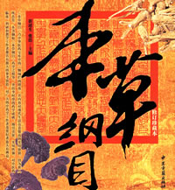
1578年，年逾花甲的李时珍终于完成了《本草纲目》的初稿。到这时，李时珍为编写这部书，已整整花去了二十七年的时光。但是，具有严谨科学态度的李时珍，并没有就此止步，他又经过了十余年的修改，先后三易其稿，才将这部规模空前的药物学著作最后定稿。

Slide 18
探究3：《本草纲目》在中国以至世界医药史上有什么历史地位和影响？
① 总结了我国16C以前的药物学成就，是中国
医药宝库中集大成之作，
②首创按照药物自然属性逐级分类的纲目体系
③被誉为“东方医学的巨典”，并被译成多种
文字，成为世界医药学的宝典之一。达尔文称
之为“中国的百科全书”
④其科学性、文学性、实用性，在我国及世界
广泛流传。

Slide 19
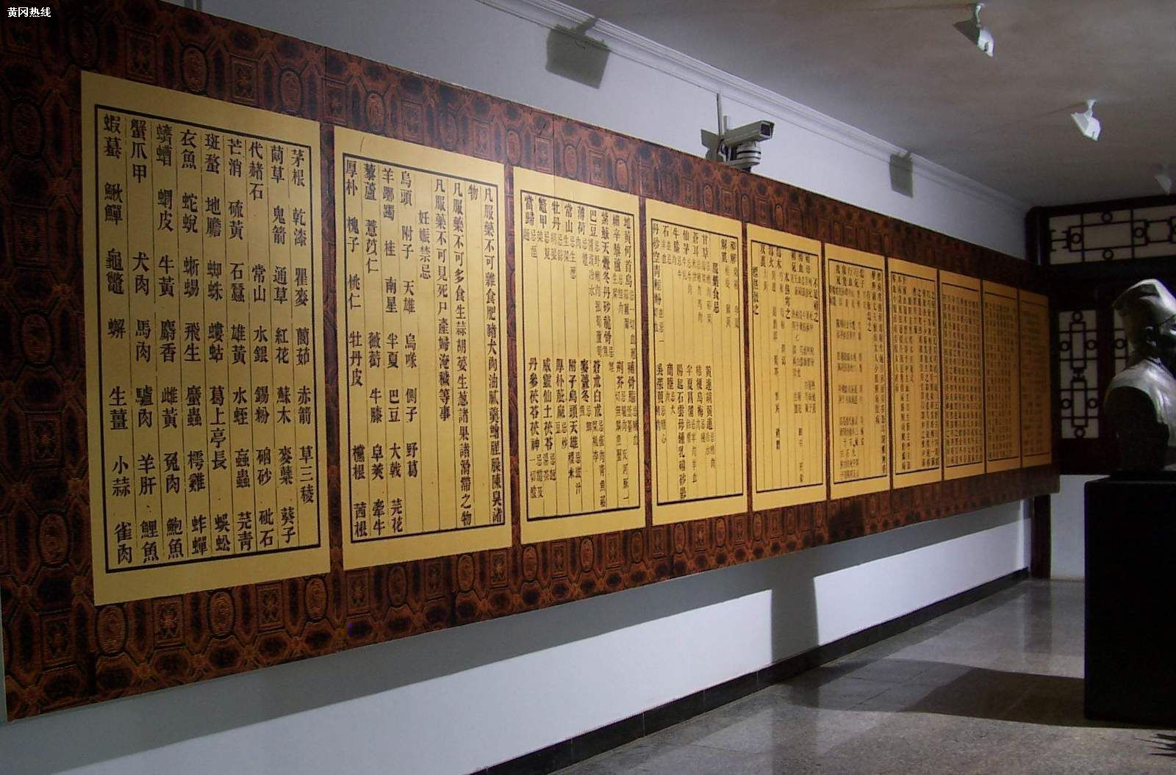
《本草纲目》全书共 52卷，190多万字。分为16部， 60余类。共搜集药物1892种，各种矿植物插图1160幅。附有处方11096则，其中有8160个为李时珍本人所收集。以往记载药物最多1700多种，药方最多不到3000个。李时珍根据多年实际经验，增加临床效果较好的新药材374种。

Slide 20
16部的名称和顺序为：水部、火部、土部、金
玉部、草部、谷部、菜部、果部、木部、服器部、
虫部、鳞部、介部、禽部、兽部和人部。
60类的名称和它所属的部：
如草部有山草、芳草、隰草、毒草、蔓草、水
草、石草、苔草、杂草、有名未用10类；
鳞部有龙、蛇、鱼、无鳞鱼4类；

Slide 21
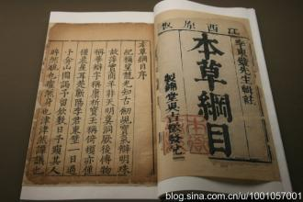
《本草纲目》出版后，被翻刻的中文版不下60版，并被译成日、朝、拉丁、法、德、英、俄等多种文字。除了对药物学有着特殊贡献外，在化学、地质学、天文学、气象学等方面也有突出成就。

Slide 22
探究4、如何评价李时珍？
1、贡献：
（1）编撰《本草纲目》，开创药物分类新体系，被称为“中国的百科全书”，“东方医学的巨典”。
（2）其伟大的医学成就，成为对人类最有贡献的科学家之一。
2、品质：
（1）矢志不渝、执著坚定的信念
（2）科学严谨、求真务实的态度
（3）不畏艰险、勇于创新的精神

Slide 23
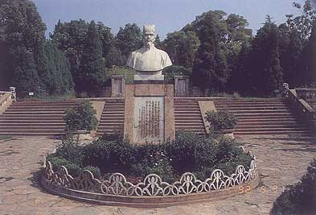
湖北蕲春 李时珍的陵墓
石碑上刻有原中国科学院院长郭沫若先生的题词。

Slide 24
“医中之圣，集中国药物学之大成。本草纲目乃
1892种药物说明，广罗博采，曾费卅年之殚精。
造福生民，使多少人延年活命。伟哉夫子，将随
民族生命永生。李时珍乃十六世纪我国伟大医药
家，他在植物学研究方面，亦为世界前驱。
郭沫若，一九五六年二月。”

Slide 25
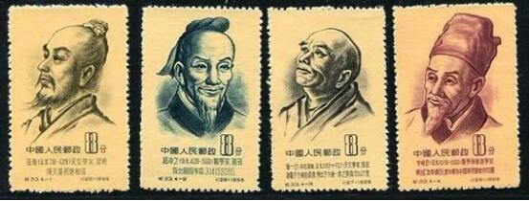
1955年苏联举办“东方科技成就展览”，
苏联与中国商议确定，古代科技选择了
张衡、祖冲之、僧一行、李时珍为代表。

Slide 26
中西医的几个区别
对于病的概念：
已故著名老中医任应秋先生有这样一段精辟的论
述：“西医所称的病，大多数是取决于病原体，或者
就某种特殊病变的病灶而命名，或者就生理上的某种
特殊变化而命名。总之，西医的病名，必取决于物理
诊断和实验诊断，是比较具体的。”“中医的病，或
与病因的性质而命名，或从病机的所在而命名，虽然
比较抽象，但它却往往能从整体观出发，局限性比较
少。”
（引自《任应秋论医集》第108页）。

Slide 27
对于手足口病，中西医的预防治疗的方法：
西医处方：一般都用抗病毒药物，比如利巴韦
林片或口服液、馥感啉口服液等等
中医处方一：白菊花6克，芦根15克，白茅根
10克，生甘草6克；
中医处方二：金银花6克，麦冬10克，生苡仁
10克，生甘草6克。
煎煮方法为加清水浸泡30分钟，煎煮20分钟，
留取药汁200毫升，
处方一偏重于清热解毒，
处方二偏重于清热利湿

Slide 28
阅读下列材料，回答问题：
材料一 李时珍，字束璧，祖某，父言闻，世孝友
（孝敬父母，友爱兄弟），以医为业。……年十四，
补诸生（秀才）；三试於乡，不售（不第。未考
取）。读书十年，不出户庭，博学，无所弗瞡（guī
阅读）。善医，即以医自居。
（1）根据材料一，概括影响李时珍走上从医之路
的主要因素。

Slide 29
材料二 ：时珍曰：“蘋，乃四叶菜也。……《韩诗外传》
谓浮者为杏，沉者为蘋。曜仙谓白花者为蘋，黄花者
为杏。苏恭谓大者为蘋，小者为杏。杨慎《卮言》谓
四叶菜为杏。……皆无一定之言。盖未深加体审，惟据
纸上猜度而已。时珍一一采视，颇得其真云。其叶径
一、二寸，有一缺而形圆如马蹄者，莼也。似莼而稍
尖长者，杏也。其花并有黄白二色。叶径四、五寸如
小荷叶而黄花，结实如小角泰者，萍蓬草也。……四叶
合成一叶，如田字形者，蘋也。如此分别，自然明白。”
——《本草纲目》第十九卷草部
（2）根据材料二、三归纳李时珍认为以往医药典
籍存在的问题。据材料和所学知识指出李时珍是
如何解决以往医药典籍存在问题的？这体现了李
时珍怎样的治学态度？

Slide 30
材料三 曼陀罗花是一种具有麻醉作用的重要药物。
由于方言不同，名称不一，以致无人认识。李时珍
按照古书对曼陀罗花的描写，到武当山访问药农
，重新确定了这味药物。……首先是经过尝试证实了
关于它的传说：“相传此花笑采酿酒饮，令人笑；
舞采酿酒饮，令人舞。”李时珍试验之后更正说：”
予尝试之，饮须半酣，更令一人或笑或舞引之，乃
验也。”说明笑或舞不是来自采花者，而是麻醉后
的表现。其次，证实曼陀罗花，须与火麻子花同用，
才具有麻醉作用。他说：“八月采此花，七月采火
麻子花，阴干，等分为末，热酒调服三钱，少许昏
昏如醉。割疮、灸火，宜先服此，则不觉苦也。”
不难想象，曼陀罗花同火麻子花合药的方法、服药
的剂量，李时珍经过多次尝试才弄得如此准确。
——唐明邦《李时珍评传》

Slide 31
材料四 旧本玉石水土混同。诸虫鳞介不别，
或虫入木部，或木入草部。今各列为部，
首以水火，次之以土，水火为万物之先，
土为万物母也。次之以金石，从土也。次
之以草谷菜果木，从微至巨也。次之以服
器，从草木也。次之以虫鳞介禽兽，终之
以人，从贱至贵也。
——[明]李时珍《本草纲目》卷一《凡例》
（3）结合所学，指出材料四反映了李时珍
怎样的药物分类方法？有何重要地位？

Slide 32
材料五 英国科学家李约瑟说：“欧洲在16世纪
以后，就诞生出近代科学……而当时的中国文明
却没能够产生与其相似的近代科学”。
（4）请你谈谈近代科学未能在中国产生的原因。

Slide 33
（1）因素：出身医学世家（或受家庭熏陶）；
科举受挫；博学多才，擅长医学。
（2）问题：没有深入实践仔细观察（或照搬、
套用前人结论）；药物分类或名称表述混乱
（或名称不一）；药性记录不准。解决：研读
古书；请教药农；亲身实践。治学态度：理论
与实践相结合。
（3）按照药物自然属性逐级分类。这种分类思
想是现代生物分类学的重要源泉之一，领先世界。
（4）专制制度的阻碍；自然经济的束缚；科举
制度僵化的恶果；闭关锁国政策的影响。

